Slide 1
Reviews de usuarios
Modelado de Tópicos en comentarios de restaurantes

Slide 2
Problema
Se tiene un dataset con reviews de usuarios sobre restaurantes, dado el vólumen de datos y que los textos se pueden encontrar se plante el uso de algoritmos de NLP para determinar los tópicos sobre los cuales opinan los usuarios.

Slide 3
Proceso de solución
Preprocesamiento de texto: limpieza y normalización. Se utilizó los textos solo en idioma español, dado que predominan los datos en este idioma, sin embargo se puede extender a inglés y otros idiomas.
Extracción de características. Transformar un texto a representación vectorial. Se utilizó un modelo multiidioma.
Se detectaron los tópicos con BerTopic, se pueden comparar los resultados con otros algoritmos como Top2Vec y el clásico LDA

Slide 4
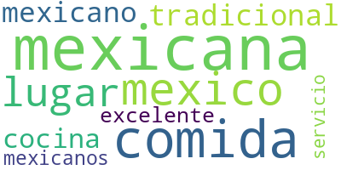
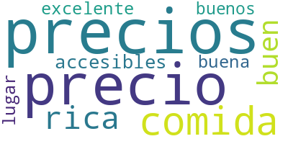
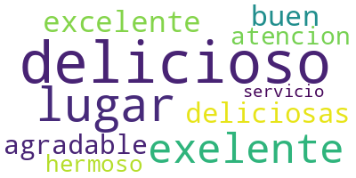
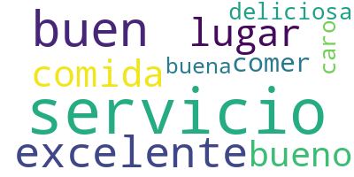
Hallazgos

Slide 5
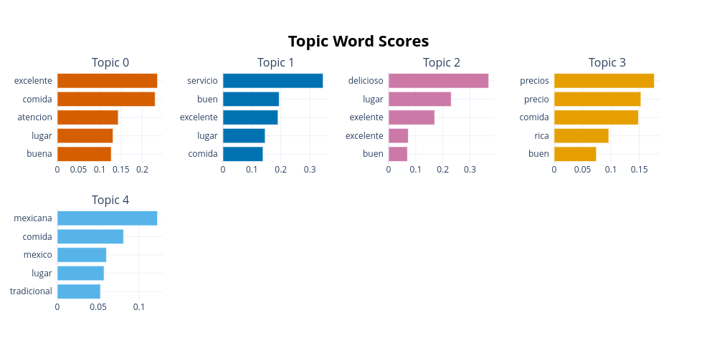
Palabras por Tópico

Slide 6
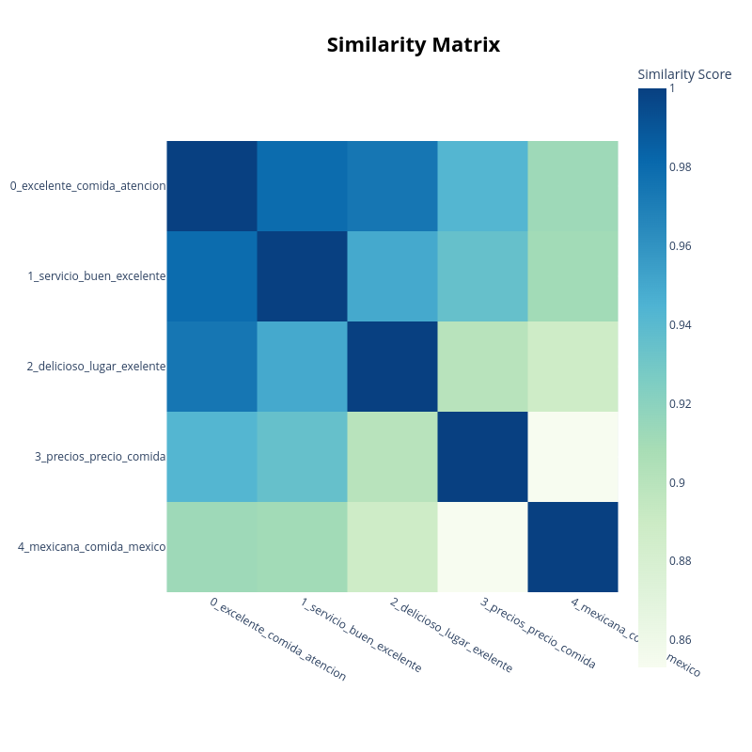
Similitud entre tópicos

Slide 7
Mejoras
Realizar grafos de coocurrencias para generar frases y/o comentarios.
Establecer una correlación entre el rating y el comentario para generar un modelo de predicción y/o clasificación de comentario en positivo o negativos.
Categorizar las opiniones para detectar áreas de oportunidad en la operación de los restaurantes.

